Slide 1
Présentation du projet éolien de Calycé de Marias
Comité de projet du 19 septembre 2024
selon le décret n° 2023-1245 du 22 décembre 2023

Slide 2
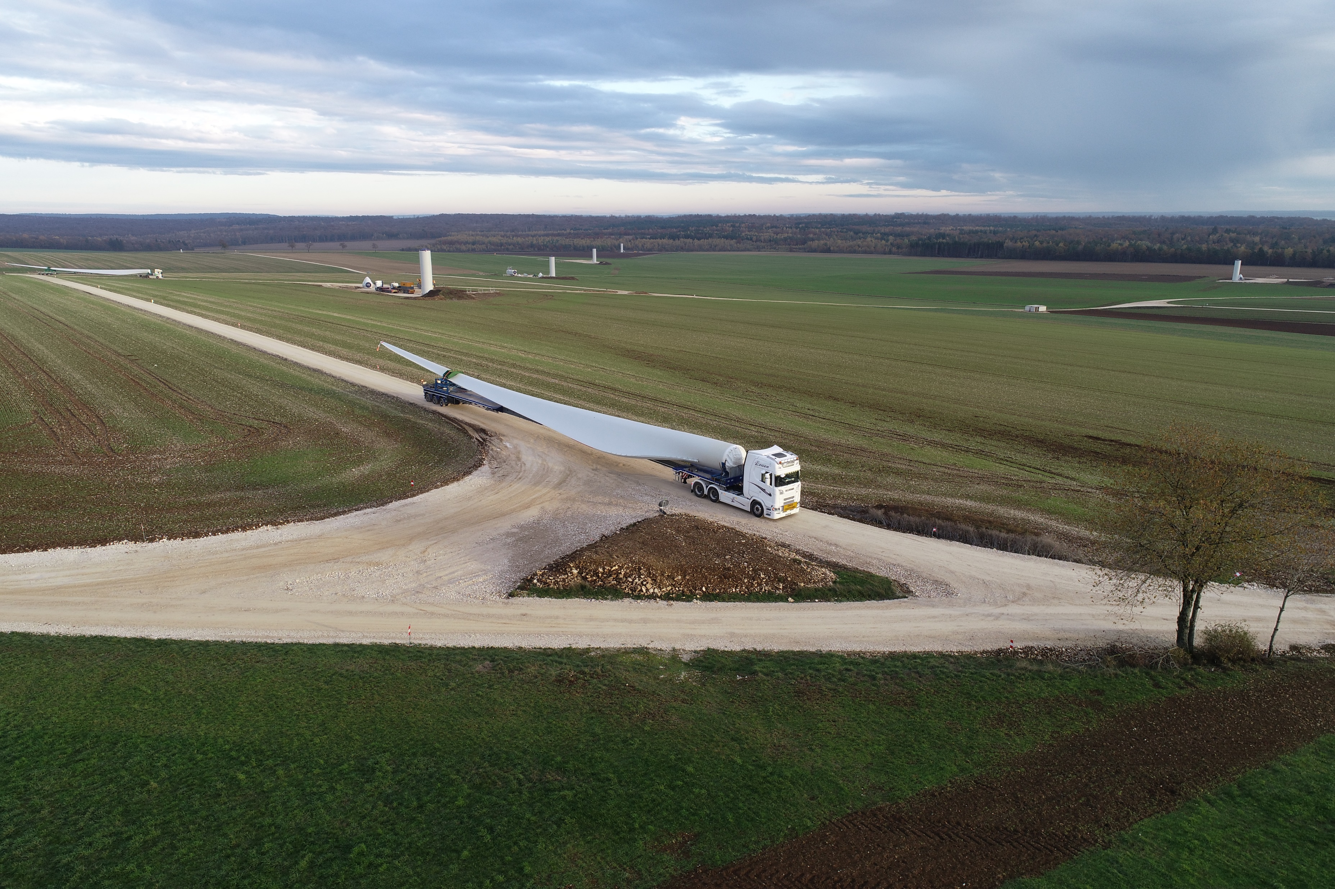
Sommaire
Objectifs du projet
Justification du choix du site
Zonage des documents d’urbanisme
Localisations envisagées
Caractéristiques du projet et puissance projetée et coût prévisionnel
Impacts potentiels sur l’environnement
Impacts potentiels sur l’aménagement du territoire
Enjeux socio-économiques
Caractéristiques des équipements en vue de la desserte
Options de raccordement

Slide 3
Sommaire
Objectifs du projet
Justification du choix du site
Zonage des documents d’urbanisme
Localisations envisagées
Caractéristiques du projet et puissance projetée et coût prévisionnel
Impacts potentiels sur l’environnement
Impacts potentiels sur l’aménagement du territoire
Enjeux socio-économiques
Caractéristiques des équipements en vue de la desserte
Options de raccordement

Slide 4
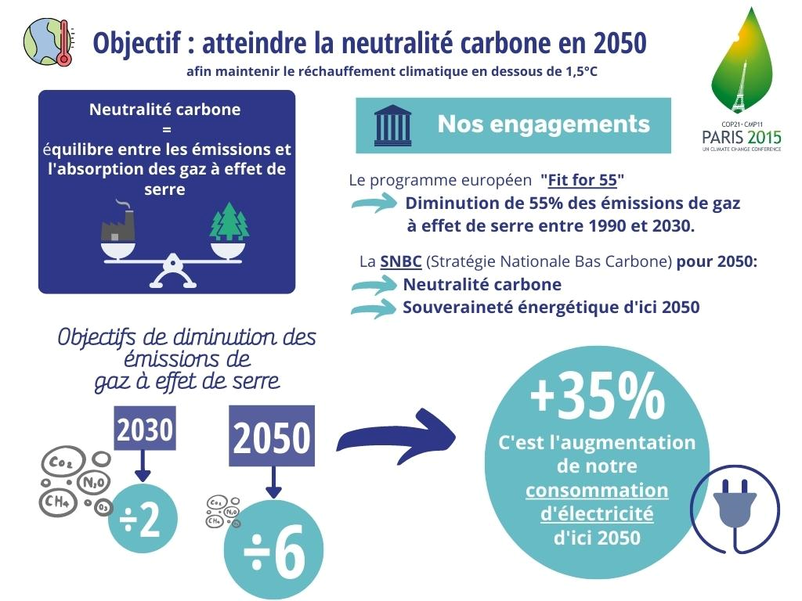
I – Objectifs du projet
Participer à l’objectif de neutralité carbone en 2050
Participer à la diminution des émissions de gaz à effet de serre
Répondre à la demande d’électricité grandissante
Participer à l’indépendance énergétique nationale
Respecter nos engagements au niveau européen, national et régional
Participer au développement local au travers des retombées fiscales pour la commune concernée et la communauté de communes, le département et la région.

Slide 5
Sommaire
Objectifs du projet
Justification du choix du site
Zonage des documents d’urbanisme
Localisations envisagées
Caractéristiques du projet et puissance projetée et coût prévisionnel
Impacts potentiels sur l’environnement
Impacts potentiels sur l’aménagement du territoire
Enjeux socio-économiques
Caractéristiques des équipements en vue de la desserte
Options de raccordement

Slide 6
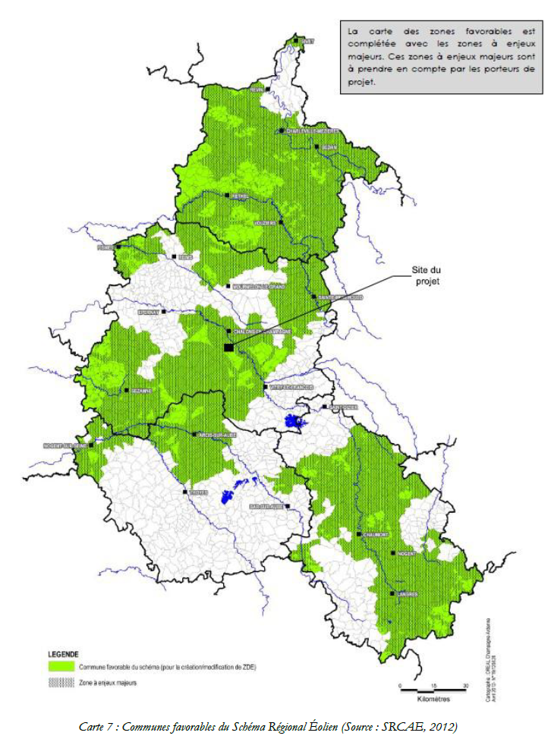
II – Justification du choix du site
Les communes d’implantation se situent toutes en zone favorable à l’éolien d’après le SRE Champagne-Ardenne 2012.
Le contexte éolien est déjà relativement dense, le projet vient renforcer ce pôle en ajoutant une ligne de 7 éoliennes en continuité d’un parc existant
Le gisement de vent est favorable à un projet éolien (6,5 à 7,5 m/s, soit 23 à 27 km/h).
Les élus locaux des communes d’implantation (Togny-aux-Bœufs et Vitry-la-Ville) sont favorables à ce projet éolien.
La zone d'étude est située à de 1500 m des premières habitations conformément aux demandes des communes
La zone d’étude est hors sites naturels protégés ( ZNIEFF, Natura 2000…etc.).
Les servitudes aéronautiques militaires et civiles sont respectées.

Slide 7
Sommaire
Objectifs du projet
Justification du choix du site
Zonage des documents d’urbanisme
Localisations envisagées
Caractéristiques du projet et puissance projetée et coût prévisionnel
Impacts potentiels sur l’environnement
Impacts potentiels sur l’aménagement du territoire
Enjeux socio-économiques
Caractéristiques des équipements en vue de la desserte
Options de raccordement

Slide 8
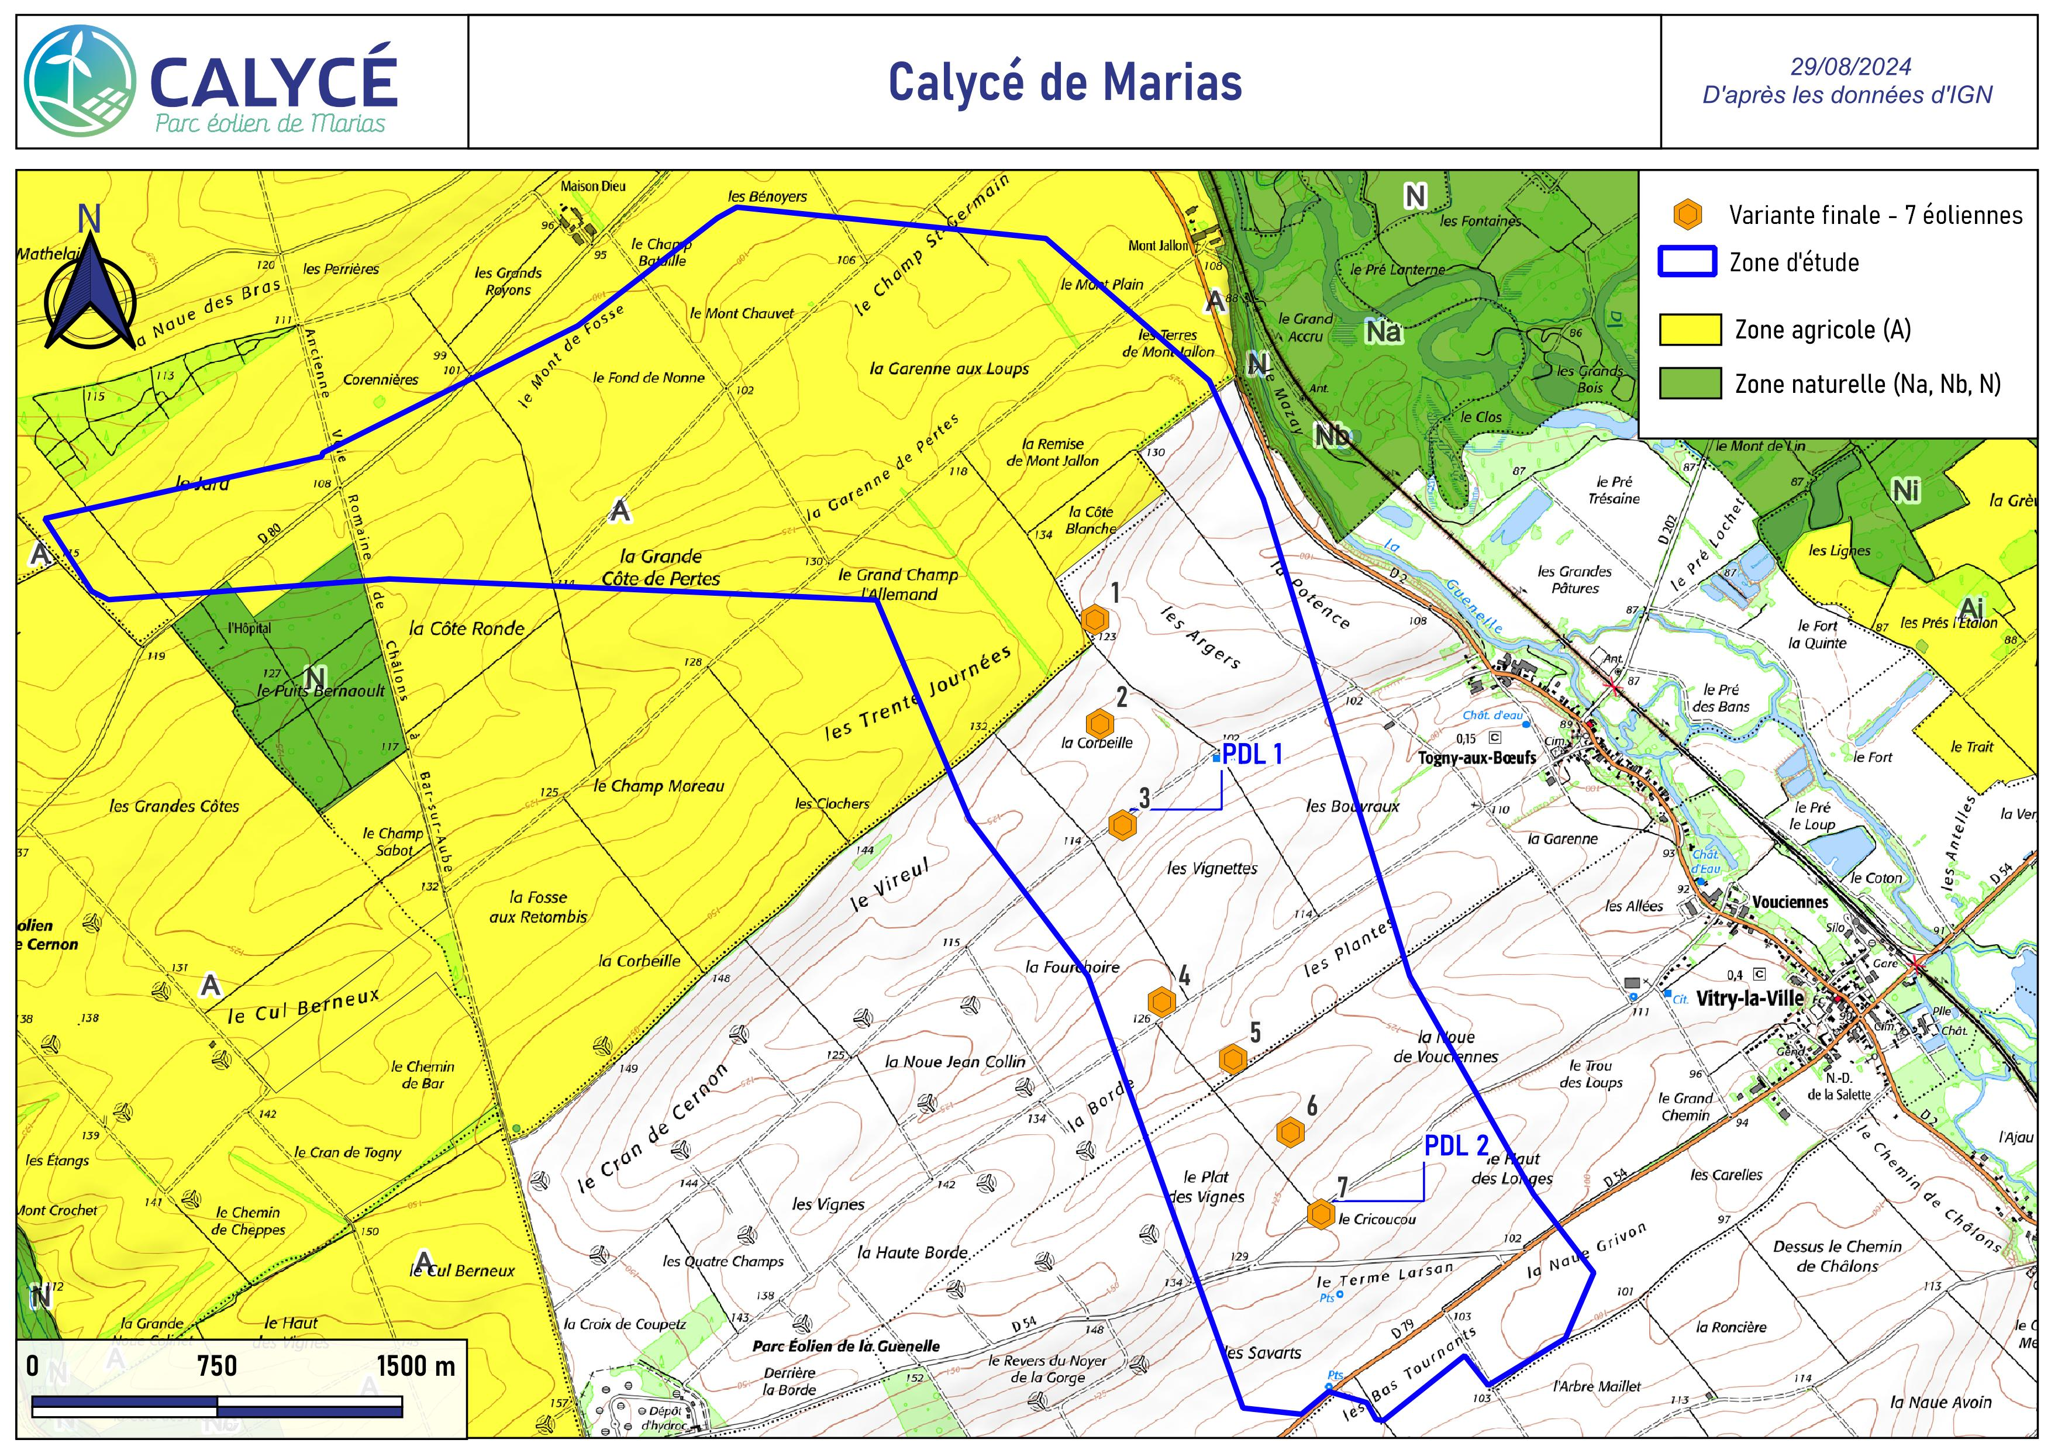
III – Zonage des documents d’urbanisme
Les communes de Togny-aux-Boeufs et Vitry-la-Ville sont pour l’instant sans document d’urbanisme, le Règlement National d’Urbanisme (RNU) s’y applique donc.
Une des dispositions législatives essentielles des communes soumises au RNU est la règle dite de constructibilité limitée de l’article L.111-1-2 annonçant qu’ « en l'absence de plan local d'urbanisme ou de carte communale opposable aux tiers, ou de tout document d'urbanisme en tenant lieu, seules sont autorisées, en dehors des parties actuellement urbanisées de la commune :
[…] 2° Les constructions et installations nécessaires à l'exploitation agricole, à des équipements collectifs dès lors qu'elles ne sont pas incompatibles avec l'exercice d'une activité agricole, pastorale ou forestière sur le terrain sur lequel elles sont implantées, à la réalisation d'aires d'accueil ou de terrains de passage des gens du voyage, à la mise en valeur des ressources naturelles et à la réalisation d'opérations d'intérêt national.
[…] 3° Les constructions et installations incompatibles avec le voisinage des zones habitées et l'extension mesurée des constructions et installations existantes. »
Ainsi, le projet éolien est compatible avec le RNU en vigueur sur les communes d’implantations.
La commune de Mairy-sur-Marne bénéficie d’un Plan Local d’Urbanisme approuvé le 21 octobre 1977. Les éoliennes de ce projet sont envisagées en zone A « Agricole » et zone N « Naturelle ».
Une zone A « Agricole » : « une zone à protéger en raison du potentiel agronomique, biologique ou économique des terres agricoles ». Le règlement du PLU autorise l’implantation des aérogénérateurs dans cette zone à condition « qu’elles soient compatibles avec le caractère agricole de la zone ».
Une zone N « Naturelle » : « secteurs qui recouvrent des exploitations forestières, des espaces naturels ou qui peuvent être protégé en raison de la qualité des sites, du milieu naturel ». À ce titre, « toutes les occupations et utilisation du sol sont interdites exceptés celles autorisées à l’article 2 et les ouvrages techniques nécessaires au fonctionnement des services publics ou d’intérêt collectif ».
Le projet de Marias est donc compatible avec le règlement du PLU de Mairy-sur-Marne.

Slide 9
Sommaire
Objectifs du projet
Justification du choix du site
Zonage des documents d’urbanisme
Localisations envisagées
Caractéristiques du projet et puissance projetée et coût prévisionnel
Impacts potentiels sur l’environnement
Impacts potentiels sur l’aménagement du territoire
Enjeux socio-économiques
Caractéristiques des équipements en vue de la desserte
Options de raccordement

Slide 10
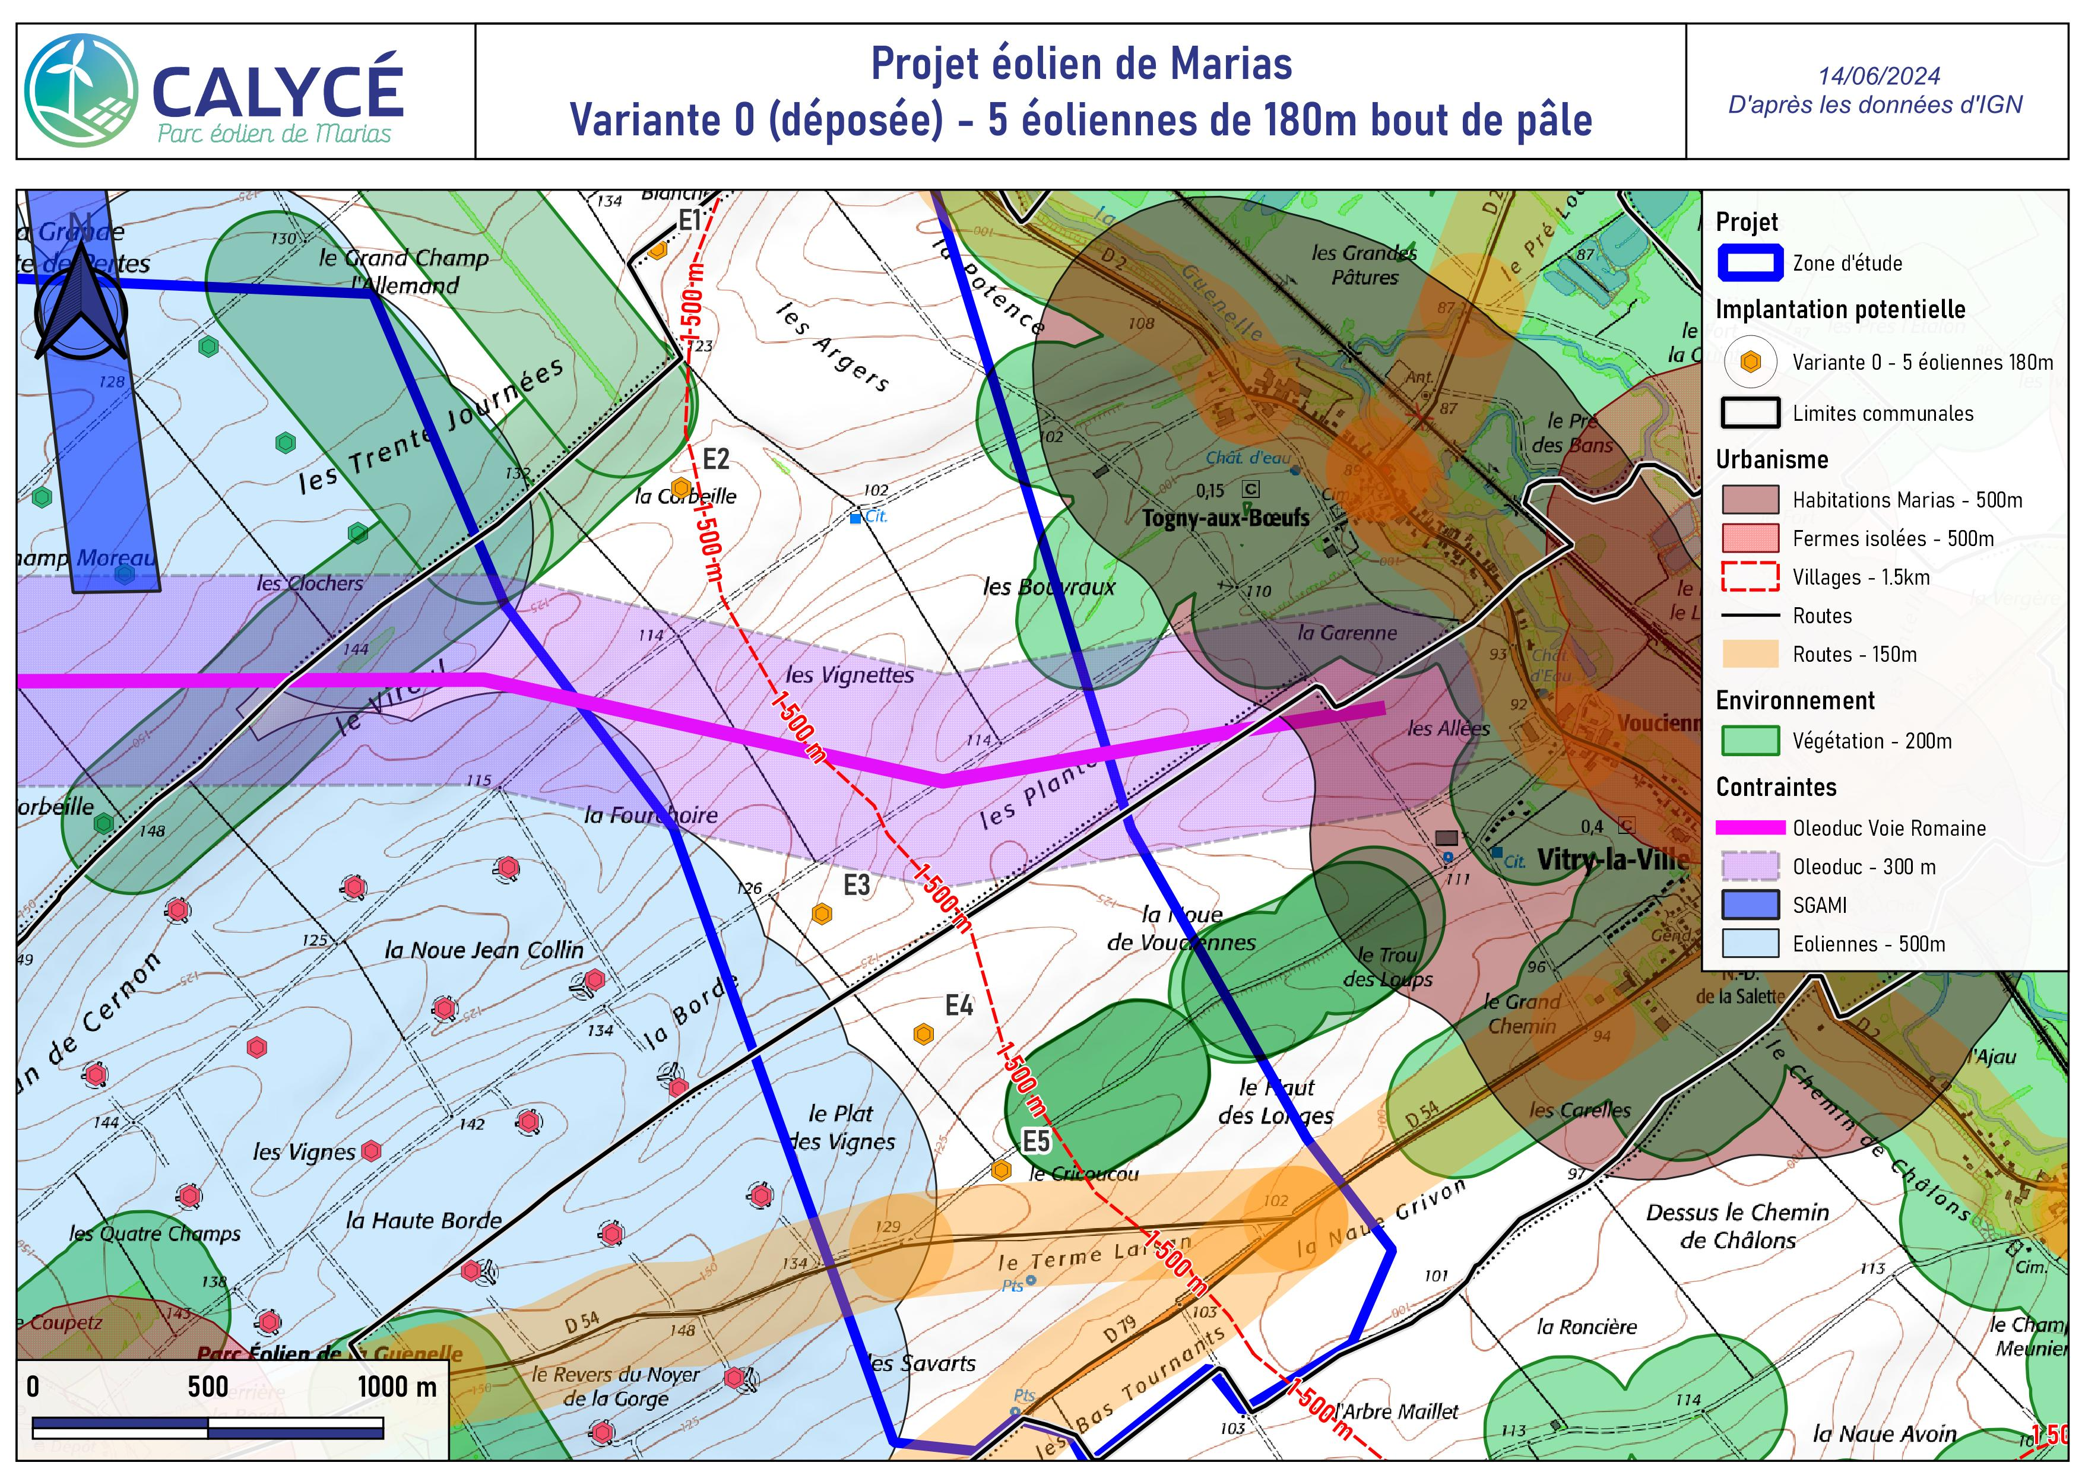
IV - Localisations envisagées
V0 : variante « historique » qui constitue le point de départ de la nouvelle déclinaison des variantes
5 éoliennes à 180 mètres.
Pour rappel, cette implantation qui a fait l’objet d’une demande d’autorisation en Juin 2023 mais qui a été refusée par l’armée durant l’instruction du fait d’une gêne avérée sur le radar de Saint-Dizier.

Slide 11
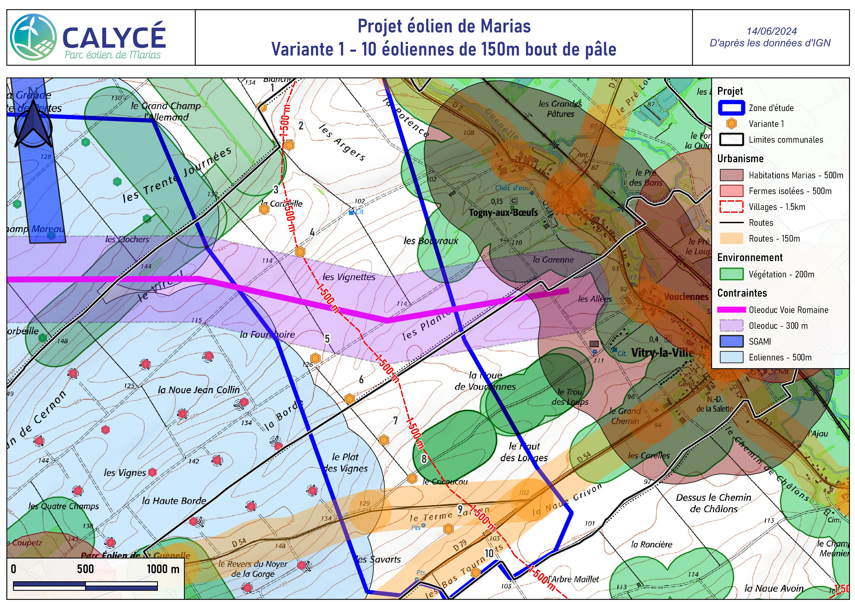
IV - Localisations envisagées
V1 : variante à 10 éoliennes de 150 mètres bout de pâle.
Suite au refus de l’armée, nouvelle implantation a été proposée : 10 éoliennes de 150m bout de pale
Avantages :
Respect des contraintes techniques
Maximisation de l’espace disponible et de la puissance installée (augmentation de la production d’électricité sur la zone)
Réduction de l’impact paysager depuis certain point de vue car hauteur réduite
Respect de l’éloignement de 200m des boisements
Inconvénients
Pas d’alignement paysager
E9 et E10 implantée dans les zones à enjeux Vanneau Huppés
Toujours un impact depuis la route D80 sur l’église de mairy sur marne avec une covisibilité du projet

Slide 12
IV - Localisations envisagées
V2 : variante à 8 éoliennes de 150 mètres bout de pâle.
Suite à un retour local nous informant l’impossibilité de signer une promesse de bail sur la parcelle où se trouve E10 et la localisation de E9 et E10 dans une zone à enjeux pour les Vanneaux, proposition d’une seconde variante.
Avantages :
Impact paysager réduit sur vitry notamment depuis le château de vitry-la-ville
Evitement des zones à enjeux vanneau huppés
Emprise réduite du projet
Réduction de l’impact paysager depuis certain point de vue car réduction du nombre de machine
Respect de l’éloignement de 200m des boisements
Inconvénients
Non respects des demandes d’éloignements locales de 1500m minimum

Slide 13
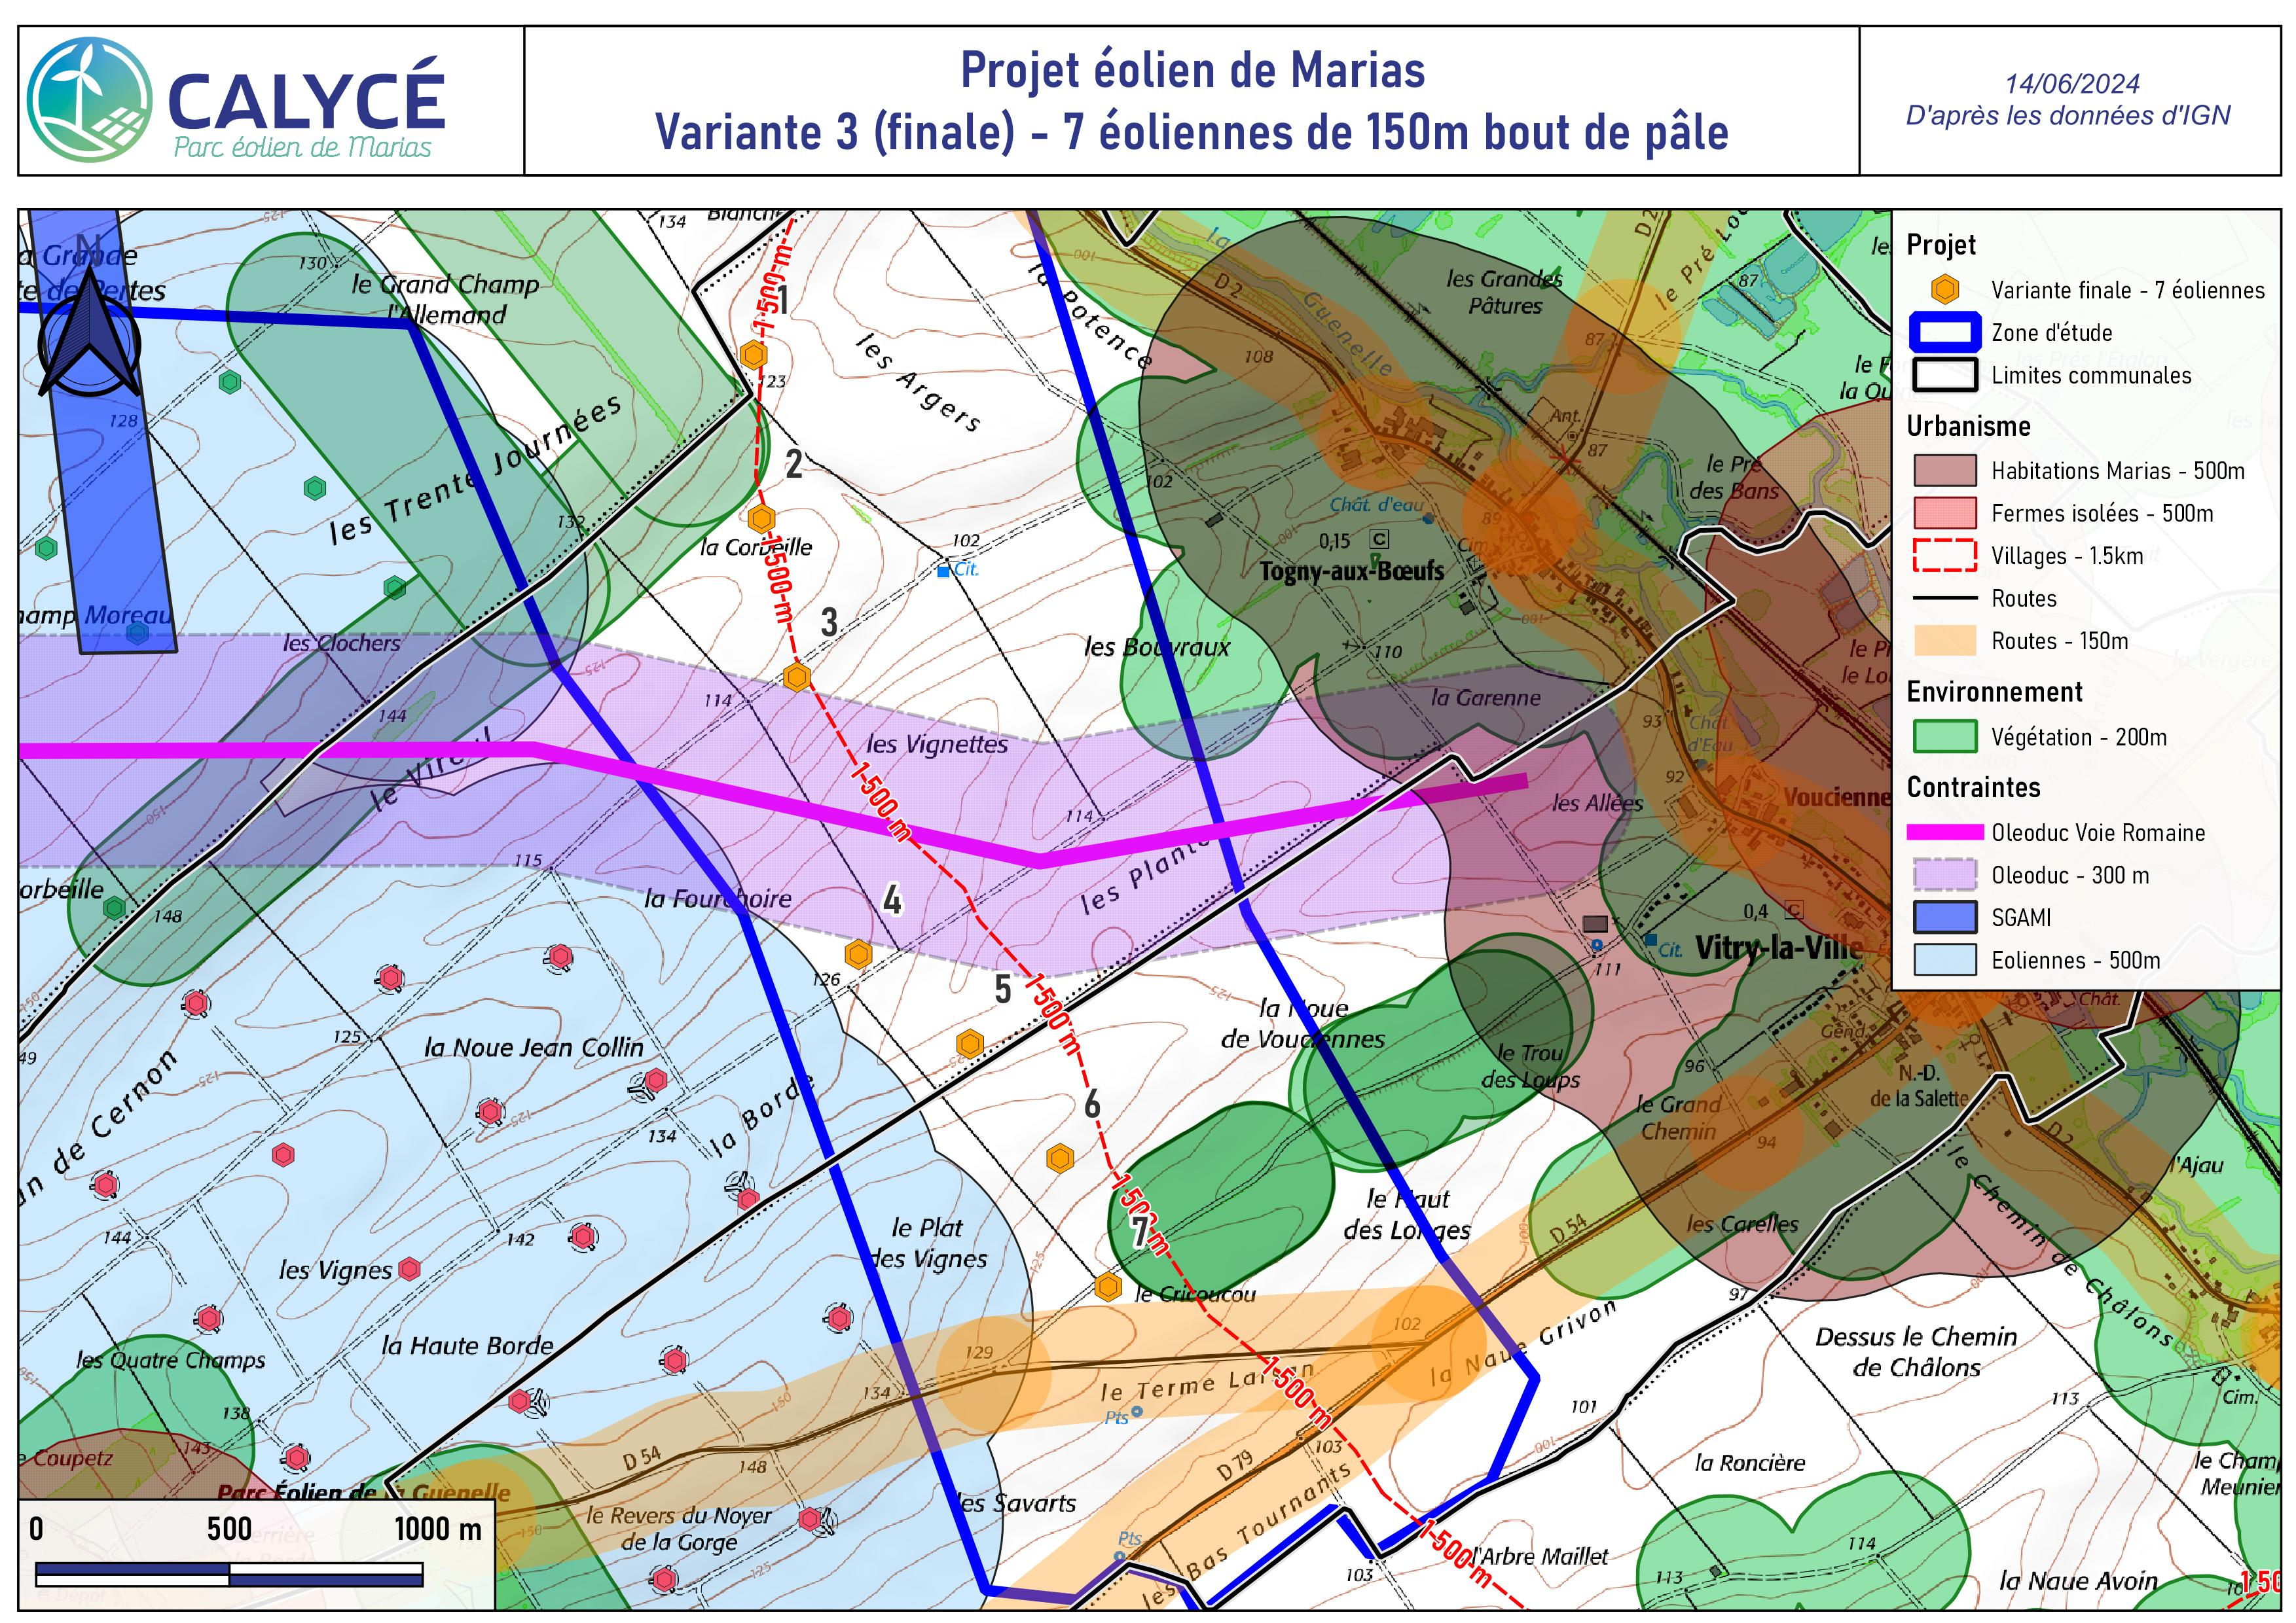
IV - Localisations envisagées
V3 : variante finale à 7 éoliennes
Suppression d’une éolienne pour aérer l’implantation et respecter les 1500m d’éloignement aux villages.
Avantages :
Recul des éoliennes E1 et E2 depuis Mairy-sur-Marne pour réduire l’impact paysager
Alignement de E1 E2 E3 et E4 E5 E6 E7
Implantation plus aérée
Aucune éolienne dans les zones à enjeux modérés
Conciliation des contraintes, militaires, paysagères, locale et écologiques.
Distance de 200 mètres en bout de pale avec les lisières et haies attractives
Inconvénients
L’alignement paysager n’est pas idéal

Slide 14
Sommaire
Objectifs du projet
Justification du choix du site
Zonage des documents d’urbanisme
Localisations envisagées
Caractéristiques du projet et puissance projetée et coût prévisionnel
Impacts potentiels sur l’environnement
Impacts potentiels sur l’aménagement du territoire
Enjeux socio-économiques
Caractéristiques des équipements en vue de la desserte
Options de raccordement

Slide 15
V - Caractéristiques du projet et puissance projetée
Le projet éolien de Marias est constitué de 7 éoliennes et 2 Postes de livraisons :
Modèle envisagé : Eolienne de type VESTAS – V117
Hauteur maximale en bout de pâle : 150 mètres
Diamètre du rotor : 117 mètres
Garde au sol : 33 mètres
Puissance unitaire : 4,2 MW
Puissance totale projetée : 29,4 MW
2 postes de livraison prévus (un sur chaque commune d’implantation).
Le coût prévisionnel du projet est de 1 350 000 millions d’euro par Mégawatt
soit 39 690 000 millions d’euros pour l’intégralité du projet

Slide 16
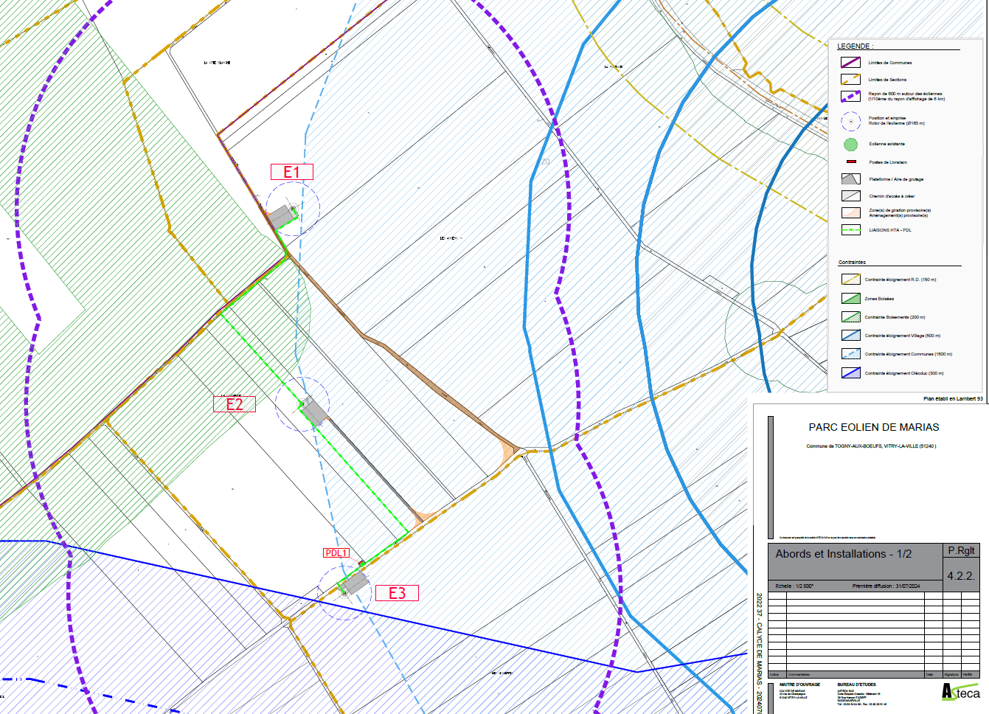
V - Caractéristiques du projet et puissance projetée
Source : 4.2 – Plans règlementaires du projet de Marias - ASTECA

Slide 17
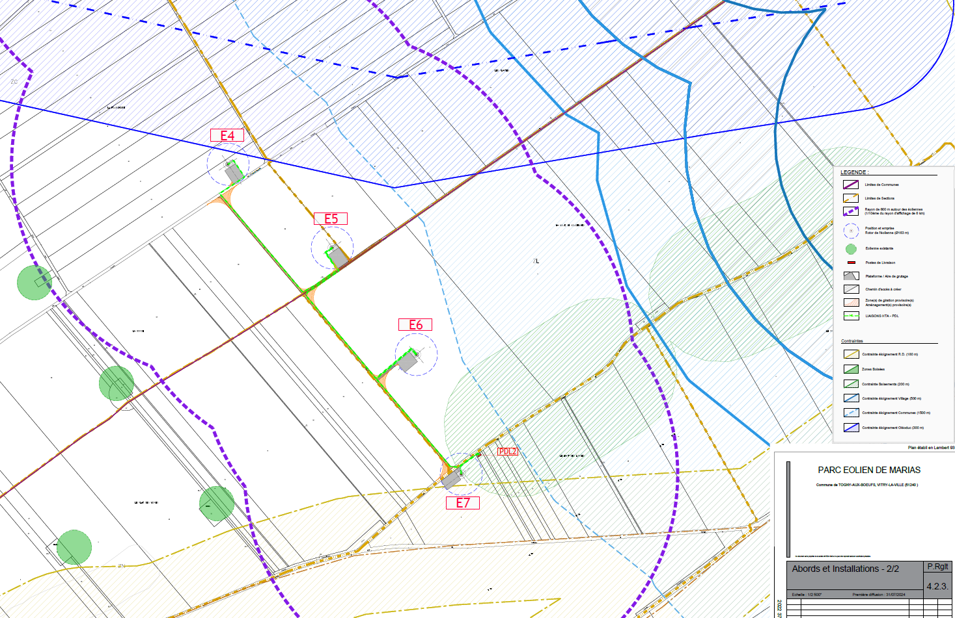
V - Caractéristiques du projet et puissance projetée
Source : 4.2 – Plans règlementaires du projet de Marias - ASTECA

Slide 18
Sommaire
Objectifs du projet
Justification du choix du site
Zonage des documents d’urbanisme
Localisations envisagées
Caractéristiques du projet et puissance projetée et coût prévisionnel
Impacts potentiels sur l’environnement
Impacts potentiels sur l’aménagement du territoire
Enjeux socio-économiques
Caractéristiques des équipements en vue de la desserte
Options de raccordement

Slide 19
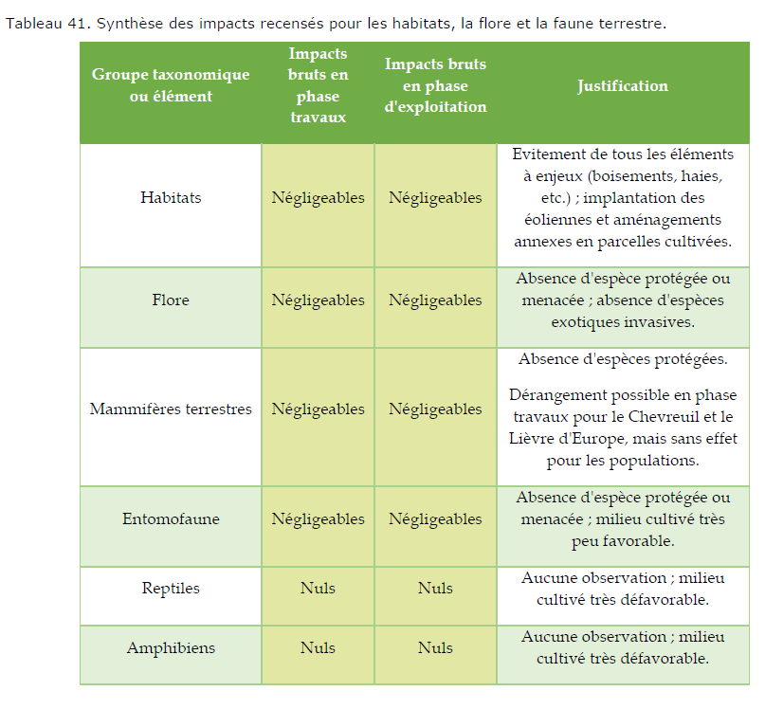
VI - Impacts potentiels sur l’environnement
Environnement

Slide 20
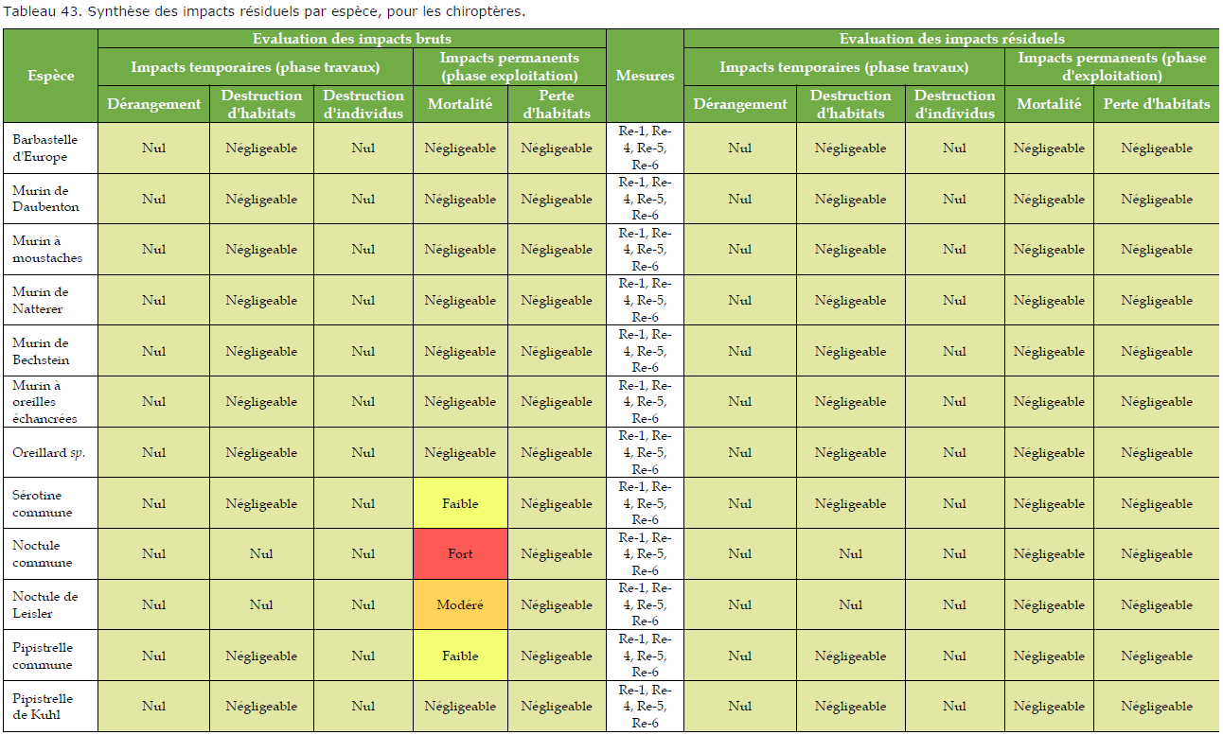
VI - Impacts potentiels sur l’environnement
Environnement

Slide 21
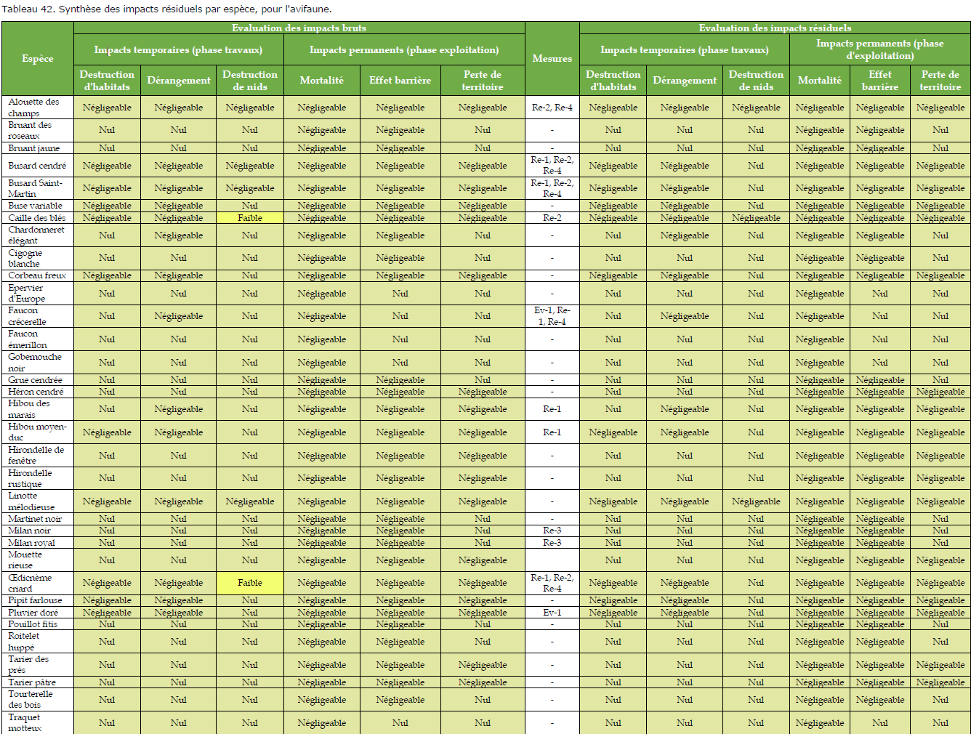
VI - Impacts potentiels sur l’environnement
Environnement

Slide 22
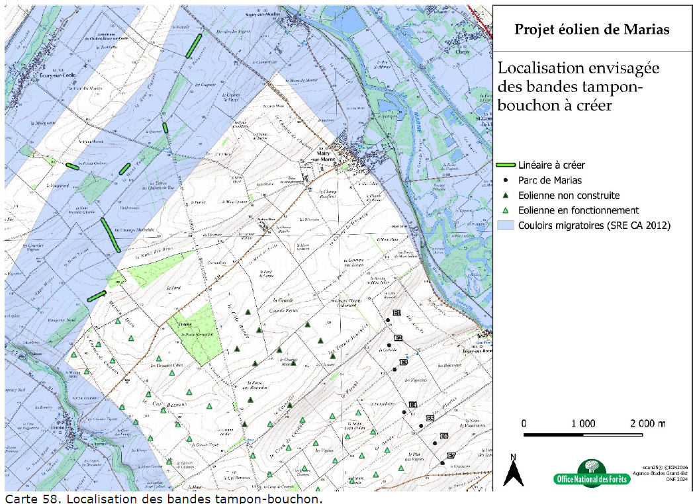
VI - Impacts potentiels sur l’environnement
Environnement
Mesures d’évitement
Choix de la variante la moins impactante
Mesures de réduction
Caractéristique des éoliennes choisies (re-1)
Planification du chantier de construction (re-2)
Pas de travaux du 1er avril au 31 Juillet
(période de reproduction)
Lutte contre le risque de pollution (re-3)
Gestion des plateformes des éoliennes (re-4)
Pas d’éclairage des éoliennes (re-5)
Bridage fonctionnel pour les chiroptères (re-6)
vitesse du vent est inférieure ou égale à 6 m/s,
la température est supérieure ou égale à 12 °C,
D’avril à Octobre inclus
1h après le lever du soleil, 1h avant le lever du soleil
Mesures d’accompagnement
Plantation de haie Bouchon-tampon au Nord Ouest du projet
Protection des nichées de busards
Ces valeurs visent à écarter respectivement 96% et 94% de l'activité détectée du risque de mortalité. Pour la Noctule commune, espèce réputée la plus sensible, ce sont 96% et 97% de l'activité concernée.

Slide 23
VI - Impacts potentiels sur l’environnement
Acoustique
Analyse
L’analyse de l’impact cumulé du projet de Marias et du parc existant et Cheppes 2 – Les Mâts d’Eole a été entreprise (actionnaire commun)
Deux configurations sont envisagées :
Configuration n°1 : VESTAS V117 (hauteur de moyeu 91,5m - puissance de 4,2 MW) avec dentelures (option STE).
Configuration n°2 : VESTAS V110 (hauteur de moyeu 95m - puissance de 2,2 MW) avec dentelures (option STE)
Niveaux résiduels considérés
les niveaux résiduels sont calculés de manière à correspondre à la situation juste avant la mise en service de Calycé de Marias. Ils intègrent donc l’ensemble des contributions sonores :
Des niveaux mesurés lors de la campagne de mesures correspondants aux parcs voisins existants et Indépendants
Des contributions des parcs autorisés (non encore construits lors de la phase des mesures sur site) :
SEPE la Côte Ronde (Ostwind - 6 éoliennes type V110 2.2MW - HH 95m) ;
SEPE les Trente Journées (Ostwind - 6 éoliennes type V110 2.2MW - HH 95m) ;
Cheppes 2 - Eolis les Sources (Engie - 6 éoliennes type V110 2.2MW - HH 110m).

Slide 24
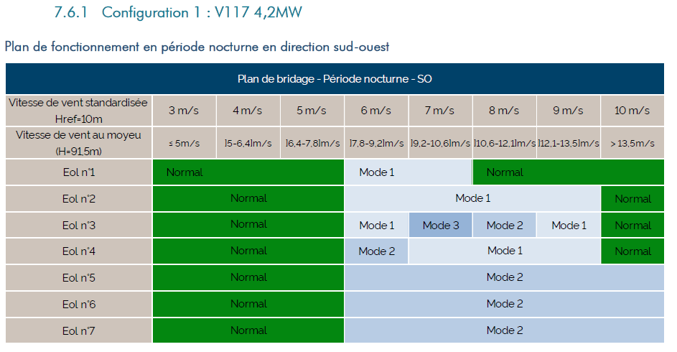
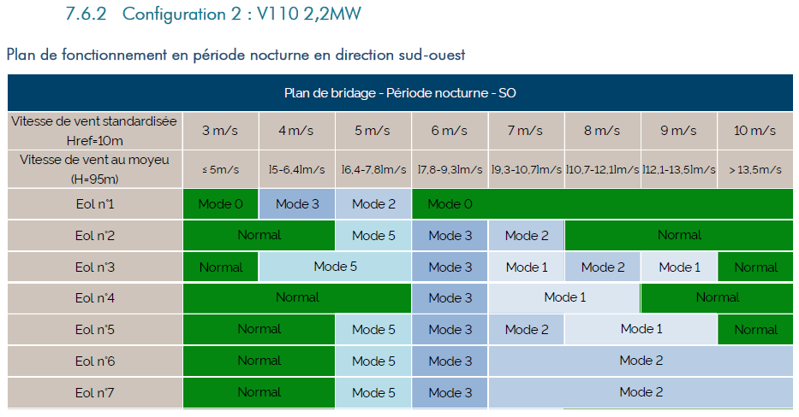
VI - Impacts potentiels sur l’environnement
Résultats et mesures
L’impact sonore sur le voisinage, relatif à un fonctionnement sans restriction des machines, présente un risque faible de non-respect des limites règlementaires pour toutes les périodes, excepté la période nocturne en direction de vent sud-ouest, qui présente un risque allant de faible, modéré et probable selon les points et les vitesses de vent.
La mise en place de bridage permettra de respecter les exigences règlementaires ; ces plans de bridage seront mis en place dès la mise en service du parc éolien et seront ajustés en fonction des résultats des mesures de réception.
Les niveaux de bruit calculés sur le périmètre de mesure ne révèlent aucun dépassement des seuils règlementaires.
L’analyse des niveaux en bandes de tiers d’octave n’a révélé aucune tonalité marquée.

Slide 25
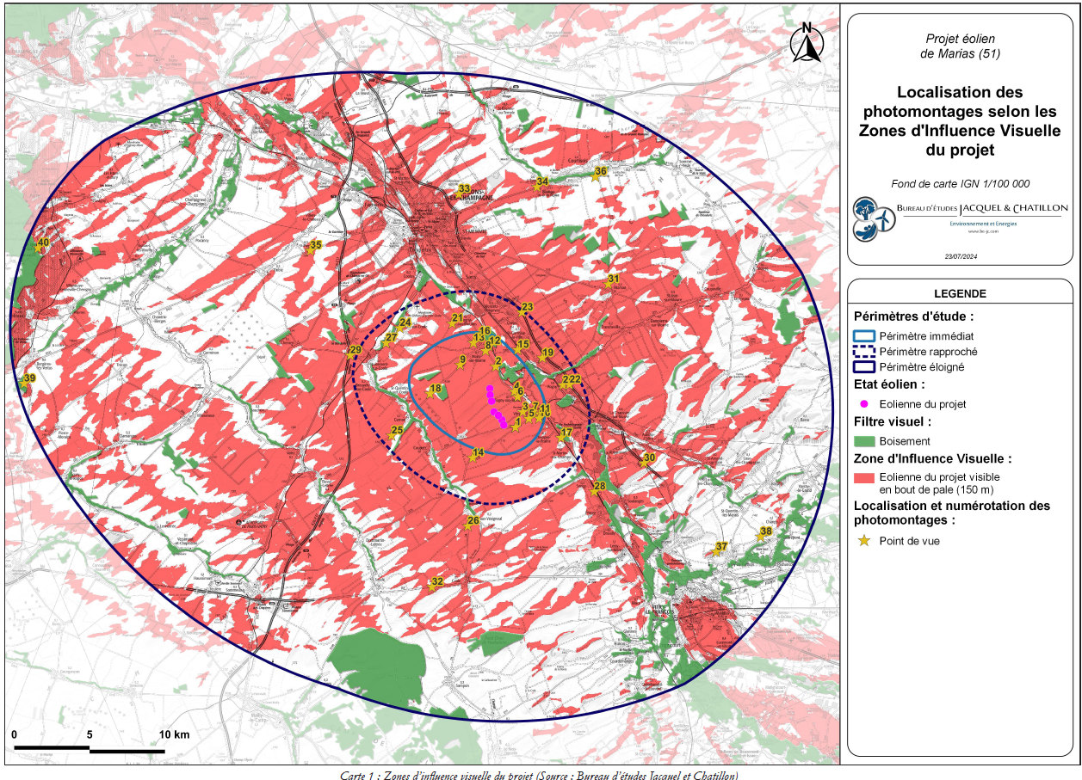
VI - Impacts potentiels sur l’environnement
Paysage

Slide 26
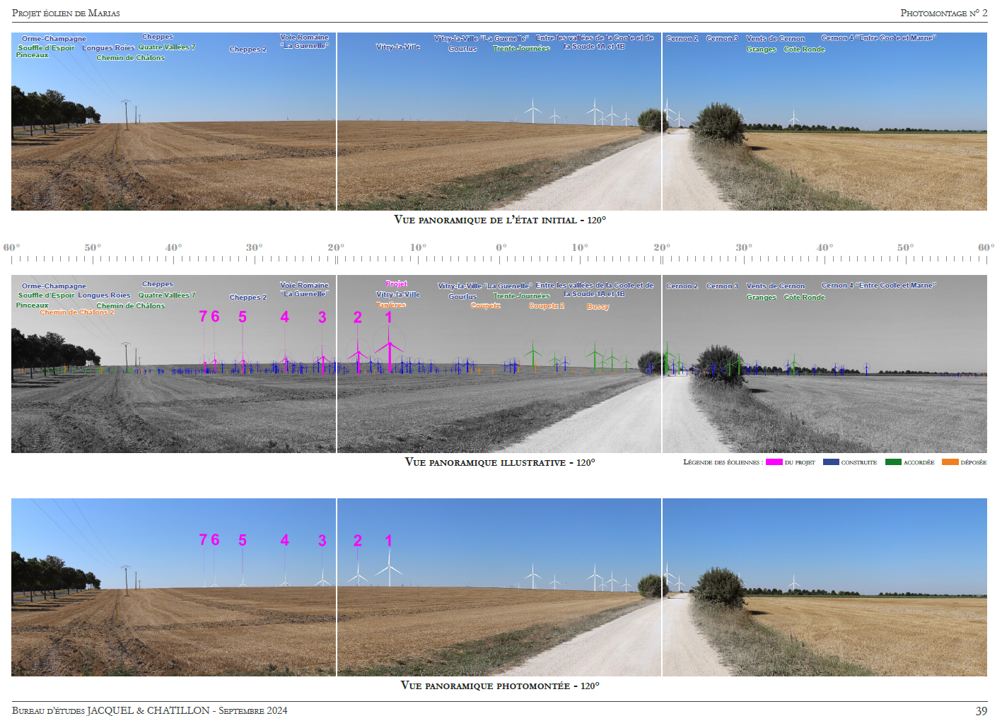
VI - Impacts potentiels sur l’environnement
Photomontage N°2 depuis la ferme de Mont Jallon - Niveau d’incidence modéré

Slide 27
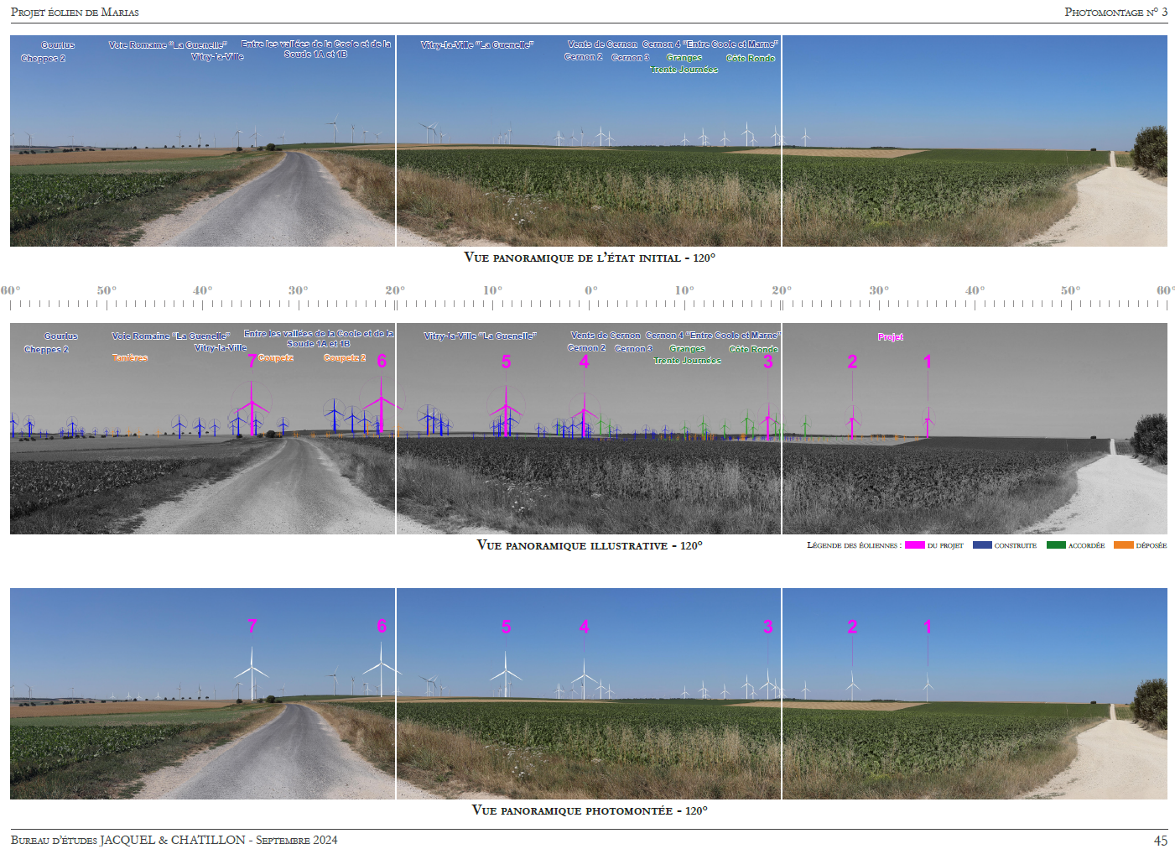
VI - Impacts potentiels sur l’environnement
Photomontage N°3 Depuis la rue de Vouciennes, au Nord-ouest de Vitry-la-Ville - Niveau d’incidence modéré

Slide 28
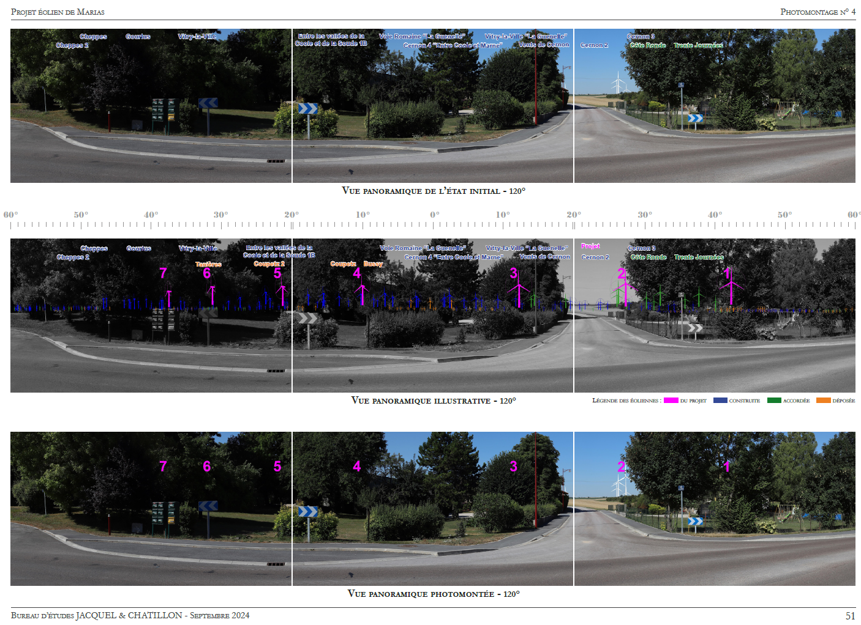
VI - Impacts potentiels sur l’environnement
Photomontage N°4 Depuis la route D2, au Nord-ouest de Togny-aux-Bœufs - Niveau d’incidence modéré

Slide 29
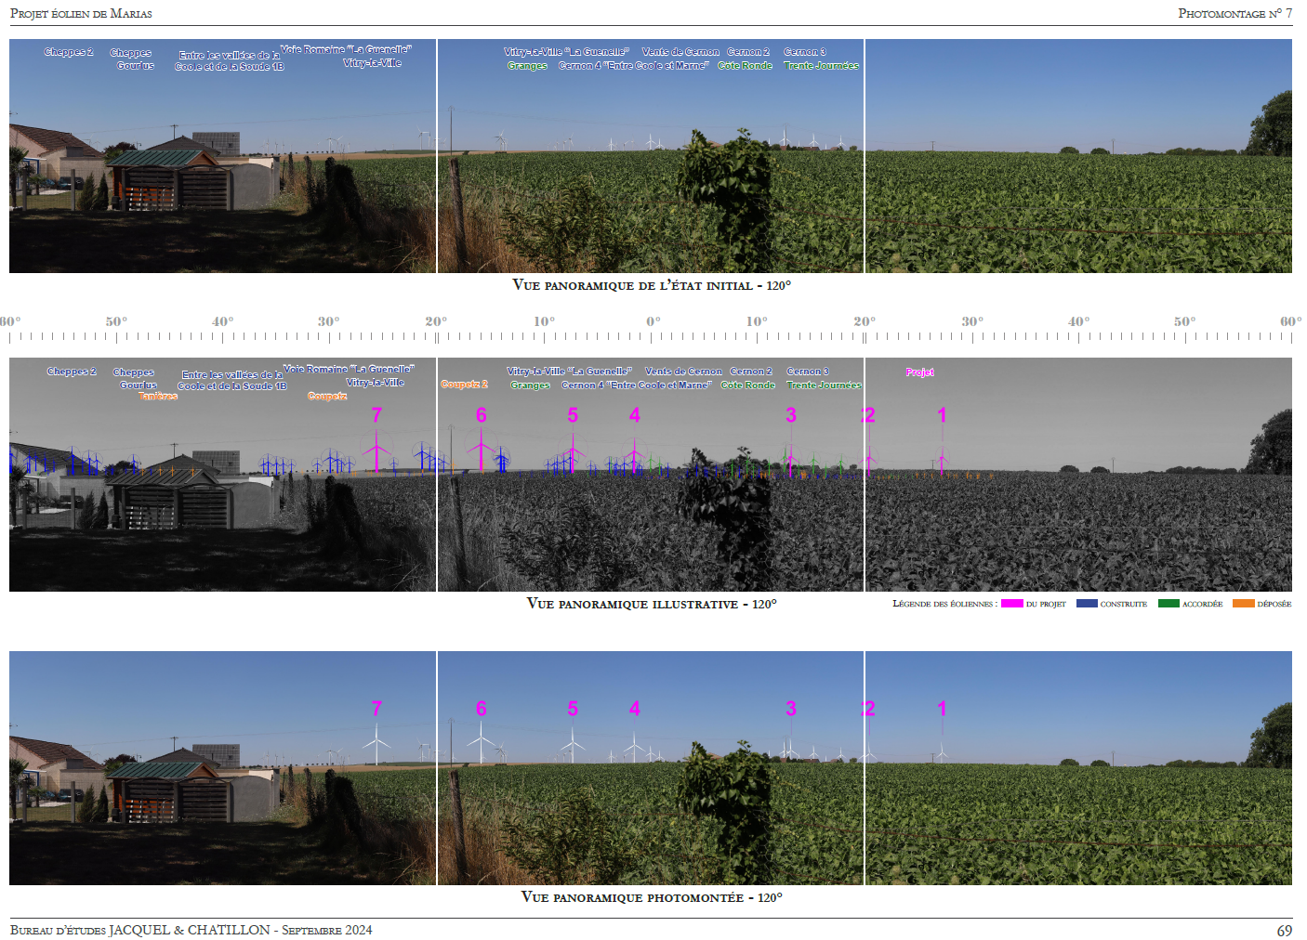
VI - Impacts potentiels sur l’environnement
Photomontage N°7 Depuis le parc communal à proximité d’une table d’orientation à Vitry-la-Ville - Niveau d’incidence modéré

Slide 30
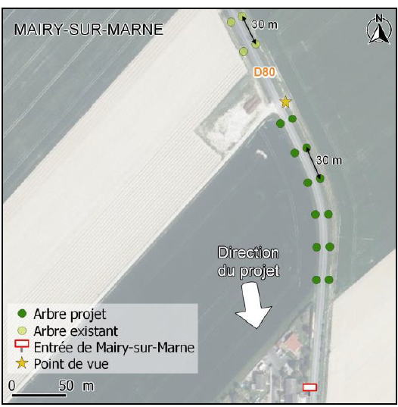
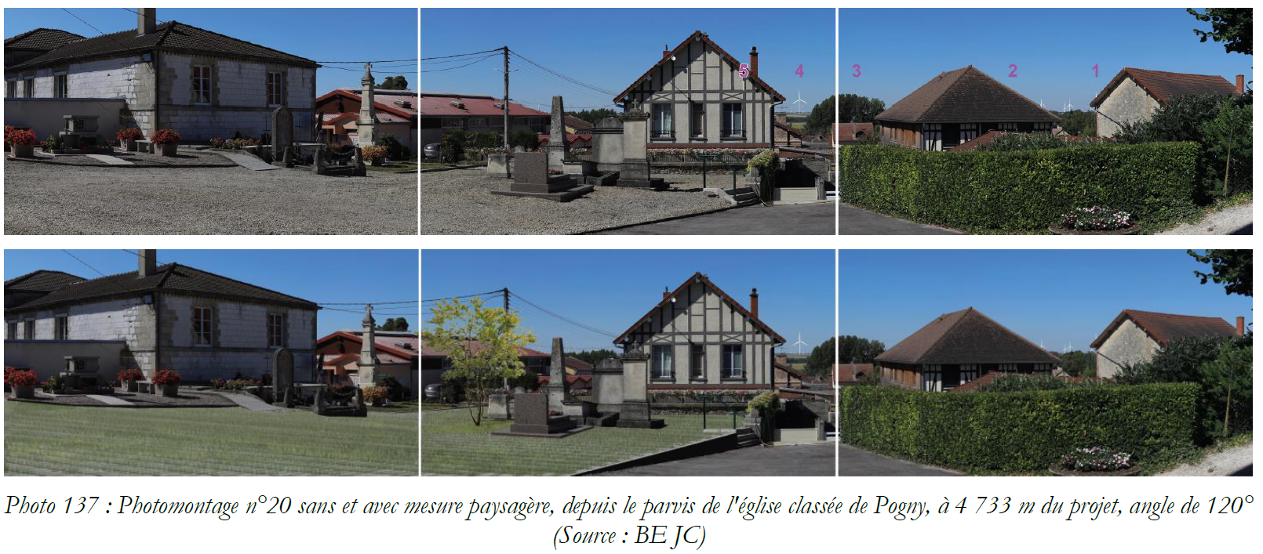
VI - Impacts potentiels sur l’environnement
Mesures d’évitement
Choix de la variante la moins impactante
Mesures de réduction
Limiter les pistes d’accès et aires de montages
Entretien des plateformes
Enfouissement des câbles
Habillage des postes de livraisons
Plantation d’un alignement de 12 arbres le long de la D80
Bourse aux arbres
Mesures de compensation
Végétalisation du cimetière de Pogny

Slide 31
Sommaire
Objectifs du projet
Justification du choix du site
Zonage des documents d’urbanisme
Localisations envisagées
Caractéristiques du projet et puissance projetée et coût prévisionnel
Impacts potentiels sur l’environnement
Impacts potentiels sur l’aménagement du territoire
Enjeux socio-économiques
Caractéristiques des équipements en vue de la desserte
Options de raccordement

Slide 32
VII - Impacts potentiels sur l’aménagement du territoire
Infrastructures de transport : très faible
Infrastructures électriques : très faible
Tourisme et loisir : faible
Activités agricoles : faible et positif
Ambiance acoustique : nul
Ambiance lumineuse : faible (contexte éolien pré-existant)
Qualité de l’air : impact fort positif (production d’énergie décarbonée)
Contexte paysager : faible (contexte éolien pré-existant)

Slide 33
Sommaire
Objectifs du projet
Justification du choix du site
Zonage des documents d’urbanisme
Localisations envisagées
Caractéristiques du projet et puissance projetée et coût prévisionnel
Impacts potentiels sur l’environnement
Impacts potentiels sur l’aménagement du territoire
Enjeux socio-économiques
Caractéristiques des équipements en vue de la desserte
Options de raccordement

Slide 34
VIII - Enjeux socio-économiques
Retombées locales annuelles pour les communes
 |  | VITRY-LA-VILLE | TOGNY-AUX-BOEUFS
RETOMBEES FISCALES | Taxe foncière sur les propriétés bâties | 4 926 € | 11 147 €
 | IFER | 13 709 € | 34 272 €
 | TOTAL FISCALITÉ | 18 635 € | 45 419 €
MESURES D'ACCOMPAGNEMENT | MESURES D'ACCOMPAGNEMENT | 2 400 € | 6 000 €
TOTAL |  | 21 035 € | 51 419 €
Retombées locales annuelles pour les EPCI et département de la Marne
 | Communautés de Communes de Moivre à la Coole | Département de la Marne
IFER | 119 952 € | 71 971 €

Slide 35
Sommaire
Objectifs du projet
Justification du choix du site
Zonage des documents d’urbanisme
Localisations envisagées
Caractéristiques du projet et puissance projetée et coût prévisionnel
Impacts potentiels sur l’environnement
Impacts potentiels sur l’aménagement du territoire
Enjeux socio-économiques
Caractéristiques des équipements en vue de la desserte
Options de raccordement

Slide 36
IX - Caractéristiques des équipements en vue de la desserte
L’organisation repose sur le principe de la minimisation de la création des chemins d’accès par une utilisation maximale des chemins existants, le but étant de limiter l’emprise du projet sur les parcelles agricoles.
Toutefois, des pistes de desserte devront être aménagées afin d’accéder au pied des éoliennes, ce sera notamment le cas pour les éoliennes E2 et E6. Le chemin créé sera en limite de parcelle cadastrale dans le sens des semis des cultures.
Les éoliennes seront accessibles pendant toute la durée de fonctionnement du parc éolien afin d’en assurer la maintenance et l’exploitation, via des chemins desservant chacune des éoliennes depuis les routes départementales environnantes (un plan de circulation est présenté à la diapositive suivante).
Durant le chantier, les engins emprunteront les pistes de desserte afin d’accéder au pied des éoliennes. Tous les travaux ne seront pas simultanés, certaines de ces emprises au sol auront donc plusieurs fonctions.

Slide 37
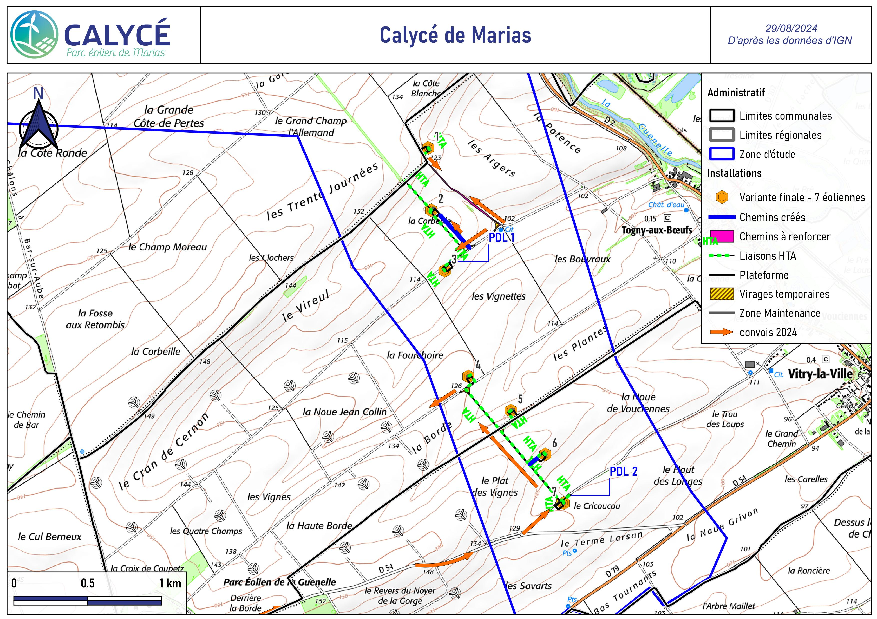
IX - Caractéristiques des équipements en vue de la desserte

Slide 38
Sommaire
Objectifs du projet
Justification du choix du site
Zonage des documents d’urbanisme
Localisations envisagées
Caractéristiques du projet et puissance projetée et coût prévisionnel
Impacts potentiels sur l’environnement
Impacts potentiels sur l’aménagement du territoire
Enjeux socio-économiques
Caractéristiques des équipements en vue de la desserte
Options de raccordement

Slide 39
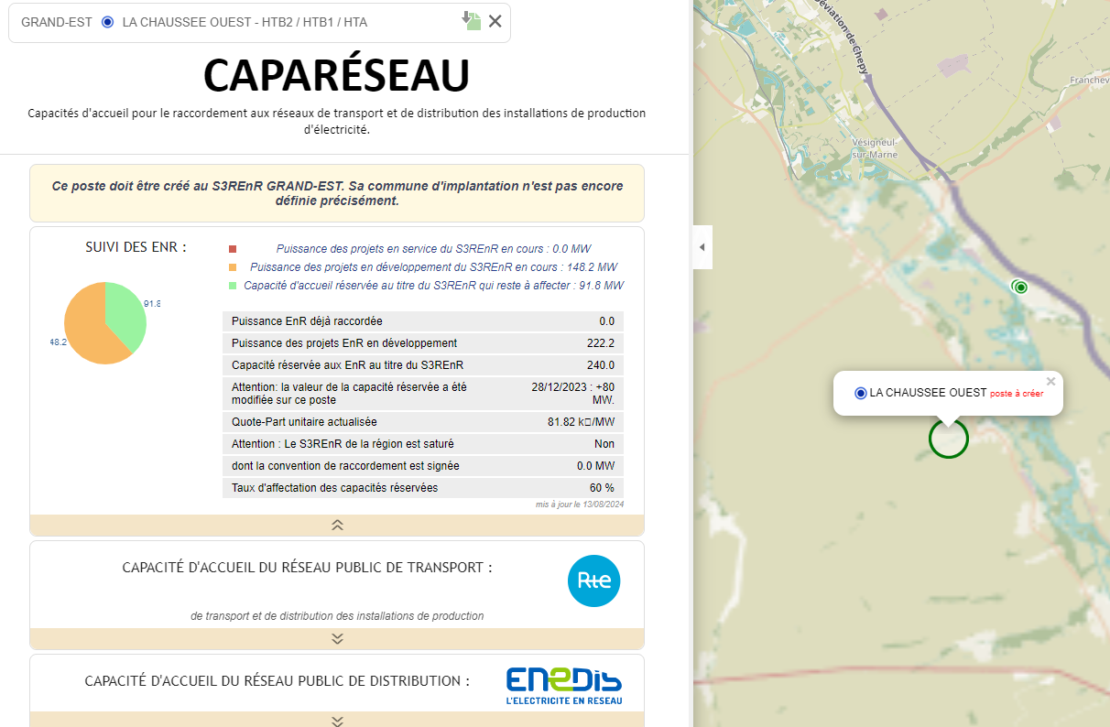
X – Options de raccordement
Le raccordement électrique des postes de livraison au poste source sera réalisé en câbles HTA enterrés. Chaque poste de livraison acheminera l’électricité produite par les éoliennes vers un poste source qui effectuera la transformation en haute tension (63 000 V ou HTB) de l’énergie produite en moyenne tension (20 000 V ou HTA).
Le poste source envisagé pour le raccordement du parc éolien de Marias sera raccordé au futur poste source nommé « La Chaussée Ouest ». Ce poste source doit être créé au S3ENR Grand-Est, sa commune d’implantation et sa date de création ne sont pas encore définies. Les informations sur ce futur poste source sont disponibles sur le site internet capareseau.fr, la dernière mise à jour date du 13/08/2024.
Une illustration du raccordement est présentée ci-dessous :
le planning prévisionnel de création du poste source est 2028-2029, ENEDIS est en train de chercher le foncier à Songy en ce moment même
4,2 MW
Poste
de livraison
Poste source
Réseau électrique
Câbles enterrés

